Slide 1
Systém
Část a celek

Slide 2
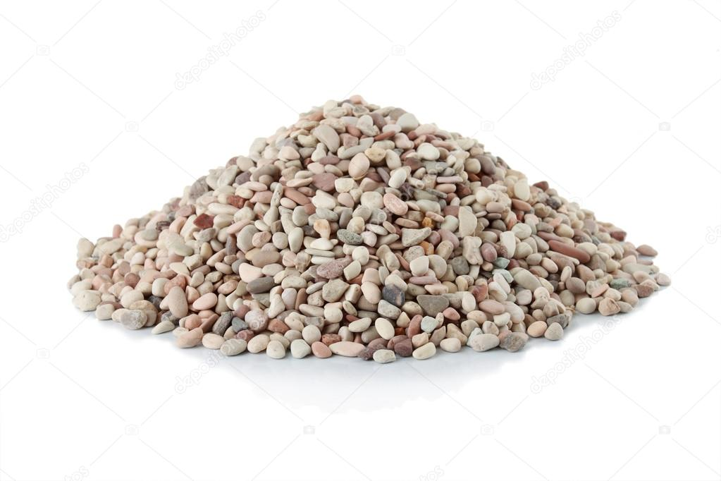

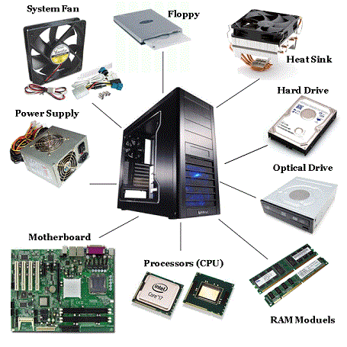
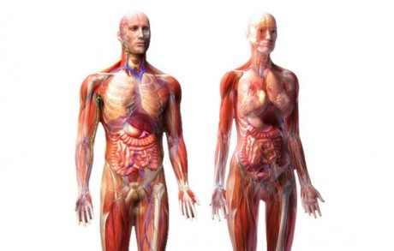

Slide 3
Jak to drží v celku/pohromadě?
Vnější síly (gravitace…)
Vnější síly + vnitřní vazby
Vzájemná provázanost

Slide 4
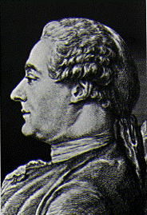
Definice systému
Epistemologická
Étienne Bonnot de Condillac
Systém je to, co umožňuje lidskému duchu pochopit souvislost

Slide 5
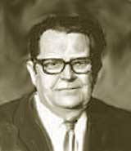
Definice systému
Ontologická
Ludwig von Bertalanffy
Systém je souhrn prvků ve vzájemné interakci...
...ale není redukovatelný na jejich prostý součet, či součet jejich vlastností.

Slide 6
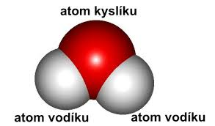
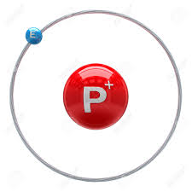
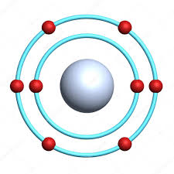

Směs/konglomerát a systém

Slide 7
Klasifikace systémů
Podle
časových charakteristik
  statické
  dynamické
vazby na okolí
  uzavřené
  otevřené
regulačních schopností
  stabilní
  nestabilní

Slide 8
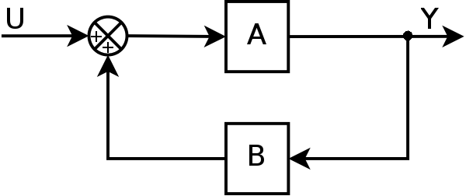
Zpětnovazební systémy
Zpětná vazba
  kladná
  záporná
  ➔
  Systém s autoregulací

Slide 9
Klasifikace systémů
Podle
časových charakteristik
  statické
  dynamické
vazby na okolí
  uzavřené
  otevřené
regulačních schopností
  stabilní
  nestabilní
zpětnovazební
Evoluce
(události, nevratnost, čas)

Slide 10
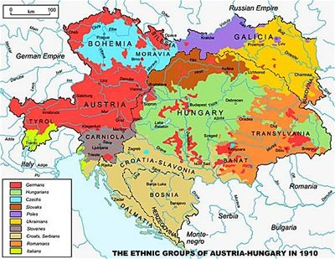
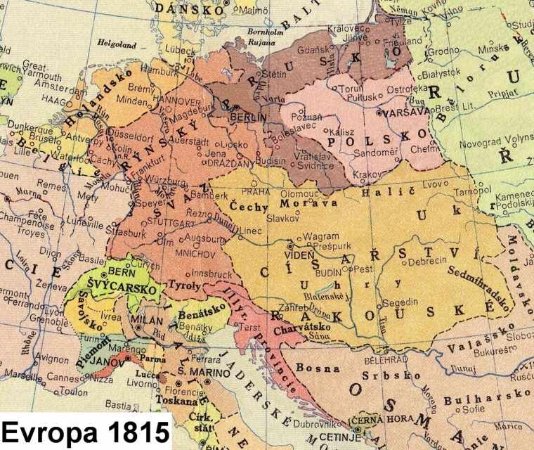
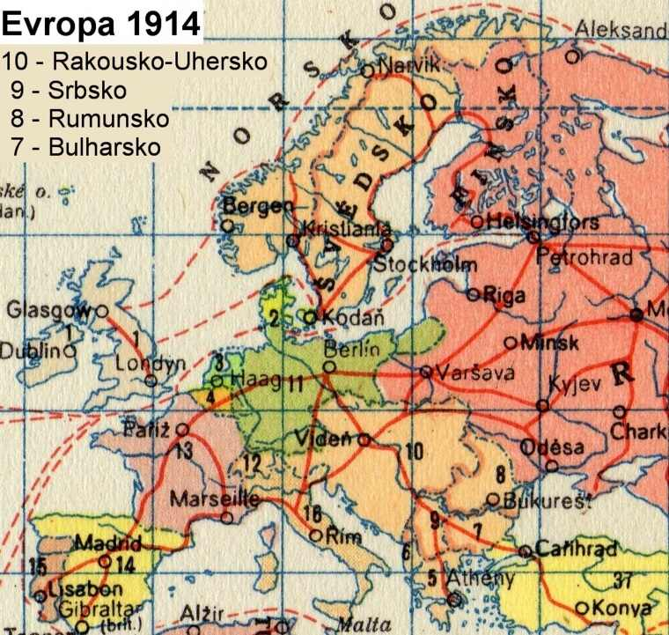
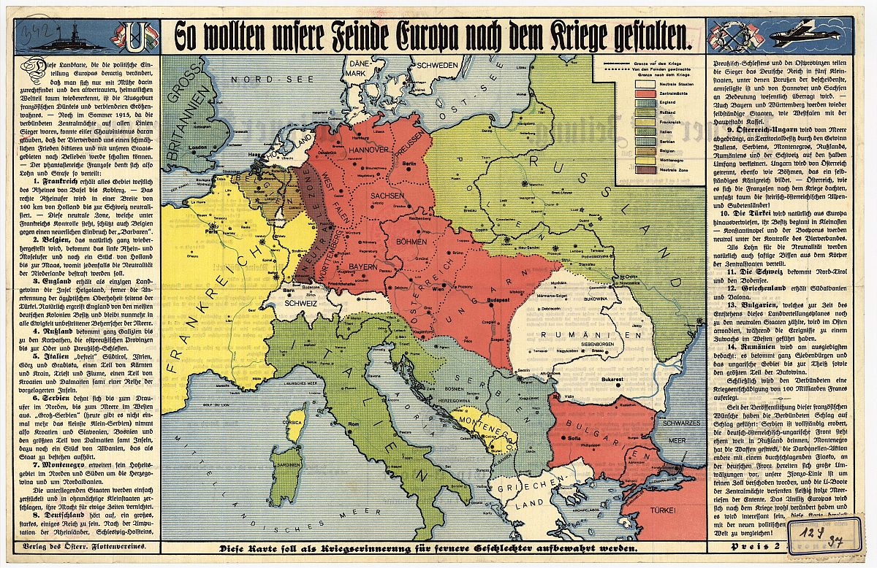
Struktura

Slide 11
Informace

Slide 12
Informace ve vědách
Teorie systémů – negativní entropie, uspořádanost (termodynamický koncept)
Kybernetika – (auto)organizace, struktura, řízení
Kvantitativní - míra určitosti (jistoty, rozlišení, uspořádanosti) přenášené zprávy (srovnávána s neurčitostí u příjemce) (např. Claude Shannon)
Kvalitativní – strukturovanost systému

Slide 13



Sémantická a strukturní informace
I. jako sdělení
  Zdroj – přenosový kanál – příjemce

Slide 14
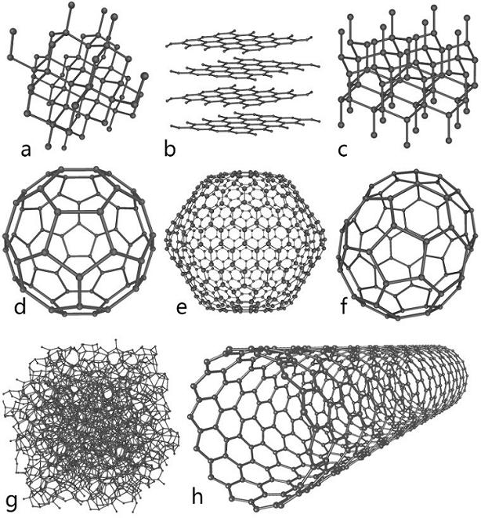
Sémantická a strukturní informace
I. jako uspořádání, struktura o sobě
Několik příkladů rozmanitosti struktur z atomů uhlíku: a/ diamat, b/ grafit (tuha), c/ minerál lonsdaleit, d/ C60 – buckyball, e/ sférický fulleren C540, f/ fulleren C70, g/ amorfní uhlík, h/ jednovrstevná uhlíková nanotrubička (může být i z milionu atomů).
c: Michael Ströck
http://www.osel.cz/5174-buckyballs-ve-vzdalene-mlhovine.html

Slide 15

Sémantická a strukturní informace
Sex po telefonu vs. sex
Žádný obrázek, to by také byla opět jenom sémantická informace.

Slide 16
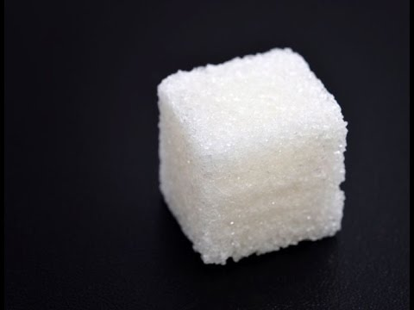



Slide 17
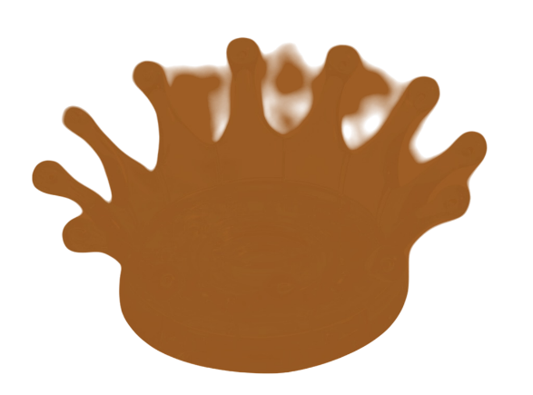

Slide 18
Evoluční ontologie
Od bytí k stávání
  Substanční vs. nesubstanční
Kategorie
  Relace místo substance
Kauzalita ano, determinismus (?)
  Dynamické, chaotické systémy
Komplexnost EO
  Ontologie, epistemologie, etika
Nové kategorie
  Systém, informace, událost

Slide 19
Dynamické změny (externí)
Strukturně-informační změny systémů (interní)
Události a relace
Dynamické systémy
➔disipativní struktury
➔ nevratnost
➔originální události
➔ zřetězení událostí
>> kauzalita >> zákonitost
➔ evoluce

Slide 20
